Slide 1


Slide 2
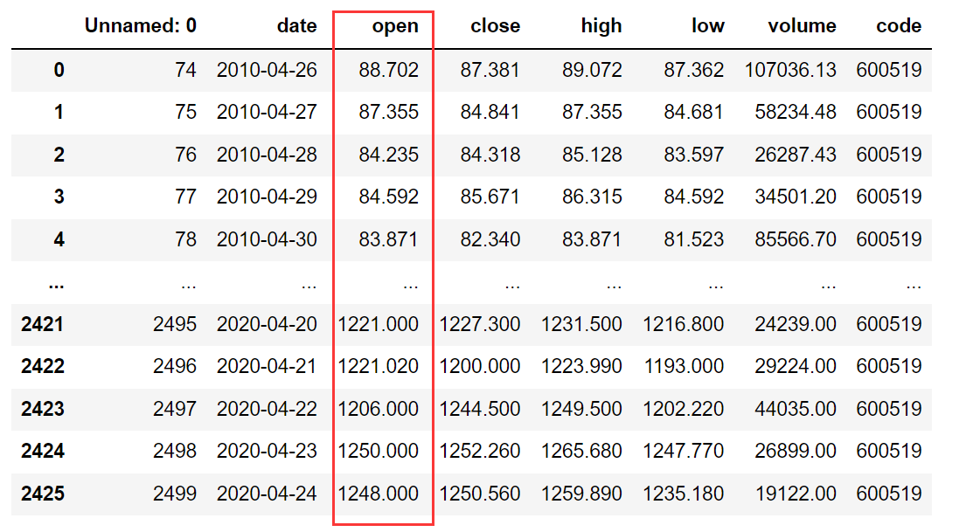
作品介绍：应用场景
用于预测股票开盘价（open列）

Slide 3
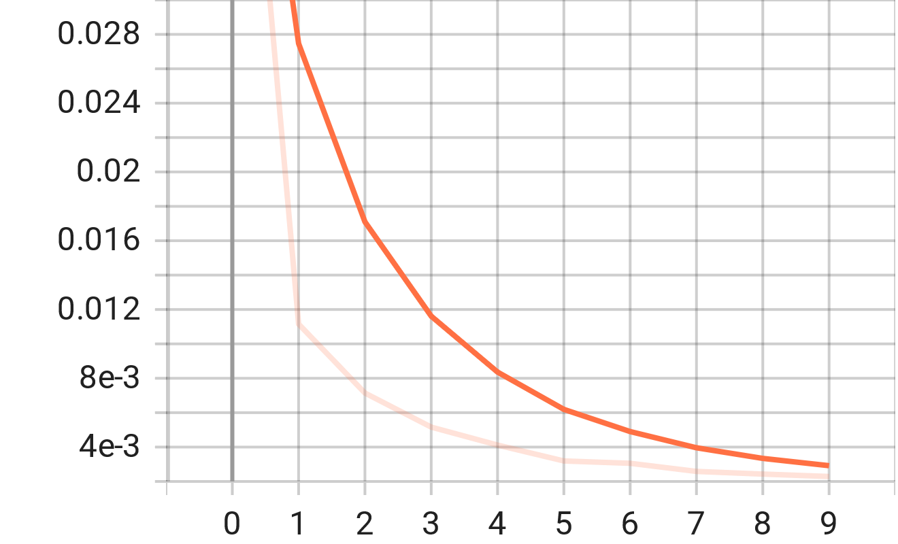
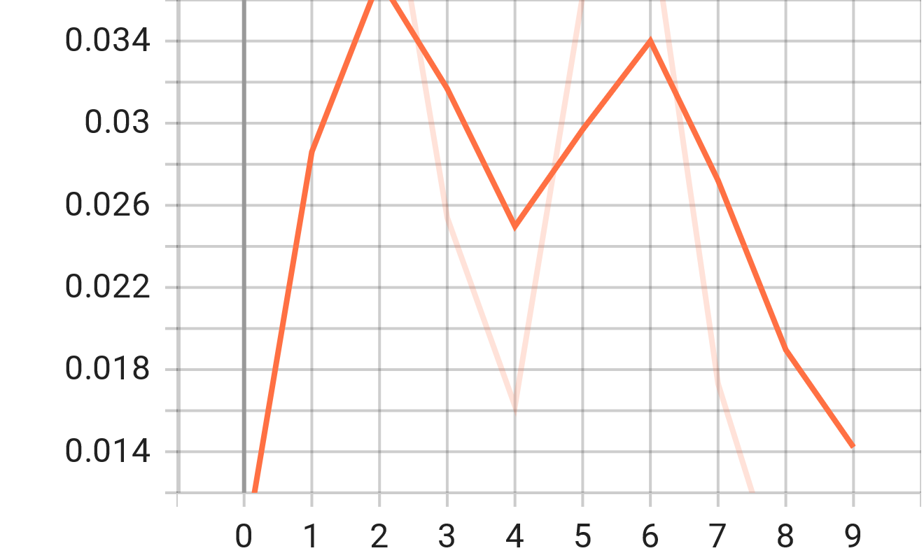
作品截图
epoch_loss
epoch_val_loss

Slide 4
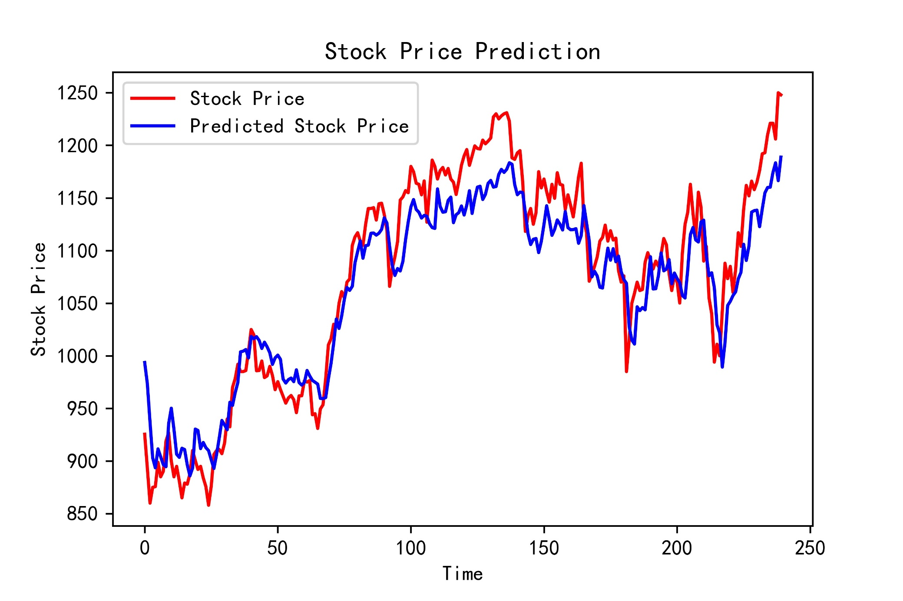
作品截图

Slide 5
安装、编译指南
Tensorflow2.0以上版本以及GPU环境
Jupyter环境
Numpy，matplotlib等机器学习的库
配置Tensorboard在Google浏览器可视化

Slide 6
团队介绍
团队成员：陈顺鹏
联系方式：2197677185@qq.com
计算机科学与技术19级本科生

Slide 7
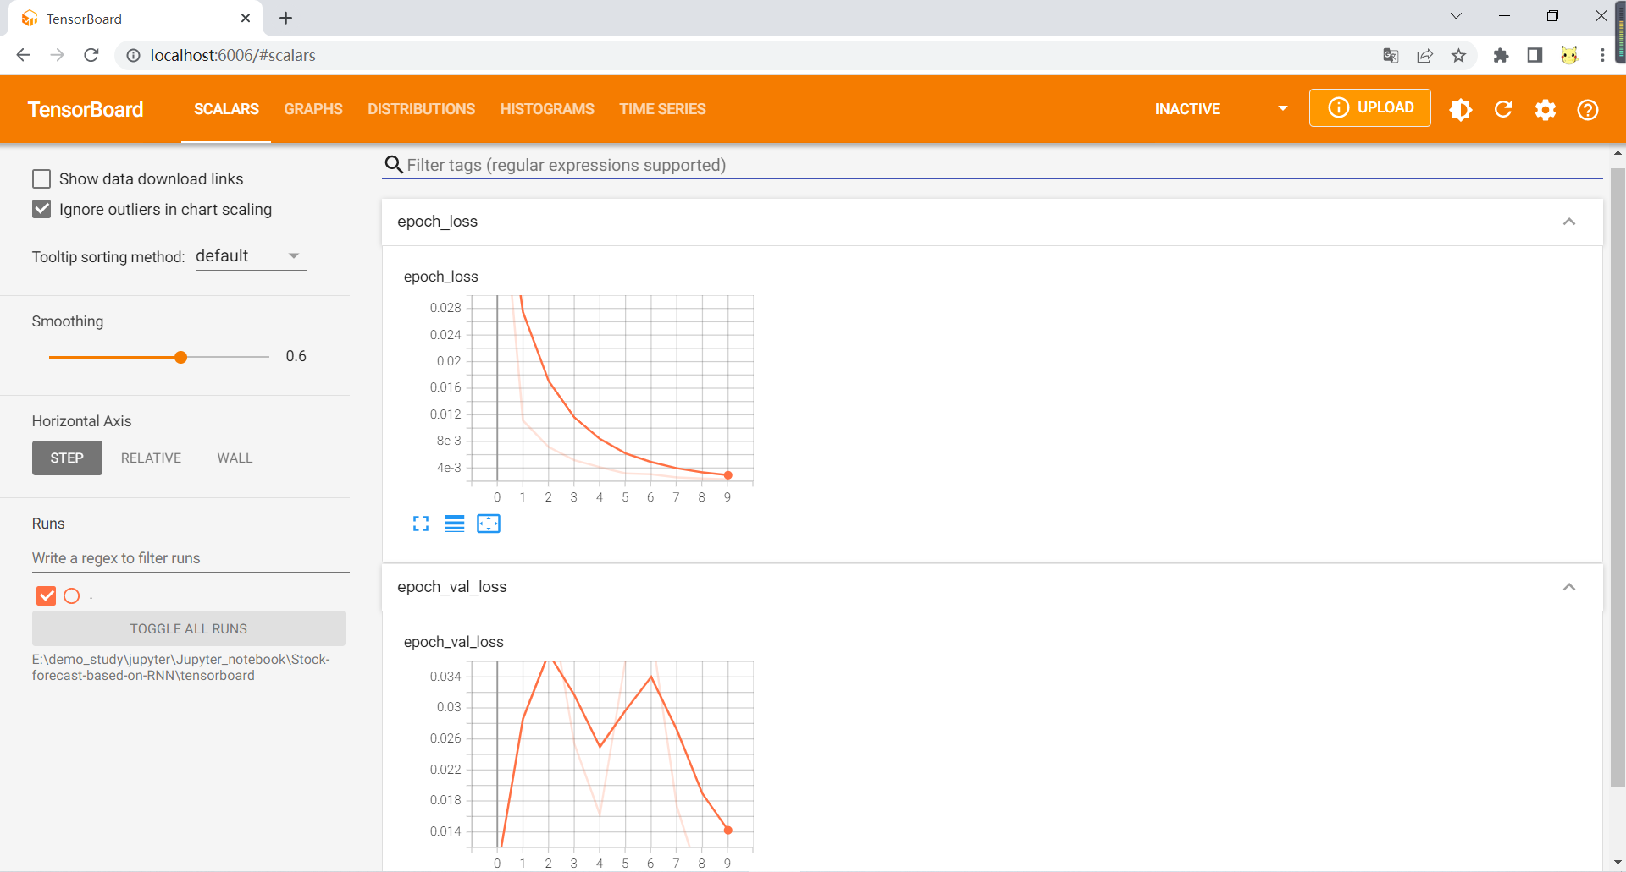
谷歌技术
本项目用 Tensorflow 自带的 tensorboard 去可视化我们所建造出来的神经网络，因为与 tensorboard 兼容的浏览器是 “Google Chrome”. 使用其他的浏览器不保证所有内容都能正常显示。
因此这里用到的谷歌技术是其与 tensorboard 完美的兼容性。

Slide 8

作品价值
可用于用于预测股票开盘价

Slide 9
Code For Better_Hackthon
谢谢观看
破晓

